Slide 1
ĐỒ ÁN TỐT NGHIỆP
NGHIÊN CỨU GIẢI PHÁP TRAEFIK CHO CÂN BẰNG TẢI VÀ REVERSE PROXY CHO MICROSERVICES
Giảng viên hướng dẫn: Th.S Nguyễn Xuân Thu
Đại học Kỹ thuật – Hậu cần CAND
Sinh viên thực hiện: Cao Minh Tiệp
Lớp: AT14A

Slide 2



Cấu trúc
Chương 1
Tổng quan về Microservices
Chương 2
Nghiên cứu và phát triển giải pháp Traefik
Chương 3
Triển khai giải pháp Traefik

Slide 3

Chương 1
Tổng quan về Microservices

Slide 4

BÀI TOÁN THỰC TẾ
Notes:
Viêc các ứng dụng được nhiều người dùng sử dụng là một tin tốt, đồng thời với việc số lượng ng dùng tang cũng kéo theo 1 số vấn đề tăng theo như là yêu cầu tính năng mới tăng, dữ liệu tăng, logic phức tạp hơn, giao tiếp với hệ thống khác tăng, và hàng trăm thứ khác dẫn đến một kết quả là ứng dụng phình to ra một cách khủng khiếp, Khi ứng dụng phình quá to, mọi nỗ lực tối ưu, áp dụng agile method đều không còn hiệu quả. Chỉ một chỉnh sửa nhỏ, sẽ phải tham chiếu đến những chỗ nó sử dụng để xem xét sự ảnh hưởng của nó lên toàn bộ hệ thống. Nhiều tập đoàn như Amazon, eBay, Netflix đã giải quyết vấn đề đó bằng cách thay đổi kiến trúc một khối bằng kiến trúc Microservices.

Slide 5
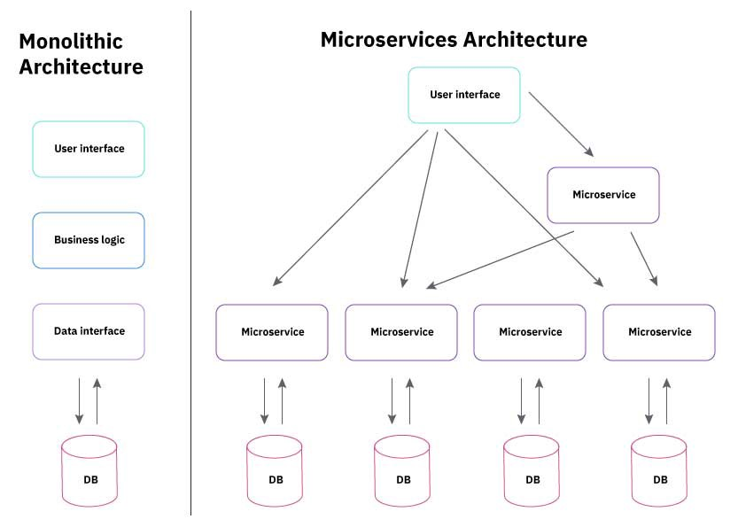
Khái niệm về Microservice
Microservices, hoặc kiến ​​trúc microservices, là một cách tiếp cận để phát triển ứng dụng trong đó một ứng dụng lớn được xây dựng từ các thành phần hoặc dịch vụ mô-đun. Mỗi mô-đun hỗ trợ một nhiệm vụ hoặc mục tiêu kinh doanh cụ thể và sử dụng giao diện đơn giản, được xác định rõ ràng.
Notes:
Với kiến trúc Monolithic thì bạn sẽ sở hữu một server lớn với khả năng chịu mọi trách nhiệm giải quyết hầu hết các requests dẫn đến khó khăn trong việc mở rộng .Để đáp ứng khả năng mở rộng và tính sẵn sang, các công ty phải chuyển đổi kiến trúc từ monolithic sang microservice.
--đọc khái niệm -
Từ một kiến trúc nguyên khối gồm 3 phần chính là UI, Bussiness logic,
DB, Kiến trúc microservices có thể dùng lại UI nhưng Bussiness logic sẽ được chia thành các microservices, mỗi microservice thực hiện một tập các chức năng chuyên biệt như là đặt hàng , sản phẩm , vận chuyển và DB cũng sẽ được chia tương ứng với từng microservices.
Nếu sử dụng traefik trong 1 he thong microservice thì traefik sẽ nằm ở giữa API Gate way và Microservices.
(Cách sử dụng traefik vào microservice để revert proxy và cân bằng tải)

Slide 6
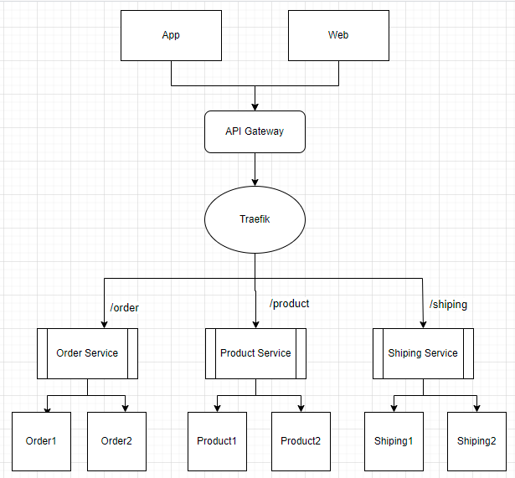
Ví dụ minh họa
Hệ thống bán hàng trực tuyến :
Notes:
Để lấy ví dụ chi tiết hơn e xin phép lấy vị dụ về hệ thống Economic. Trong đó Traefik nằm giữa API Gate way và
các microservices như là Order serveic, Product service. Traefik ở đây đóng vai trò là 1 revert proxy và load balancer. Revert chính là phần foward các request theo path đến các Service
Và phần LB chính là route các traefik đến từng server trong service.

Slide 7
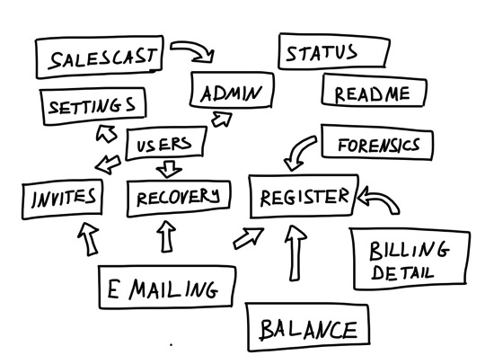
Lợi ích của Microservice
Những lợi ích của Microservice mang lại:
Source code tinh gọn
Bảo mật source code
Tồn tại độc lập
Scale độc lập
Notes:
Source code tinh gọn: do hệ thống cấu thành từ những dự án nhỏ, mỗi dự án sẽ đơn giản hơn và tập trung vào 1 hoặc 1 vài nghiệp vụ chính nên source code gọn nhẹ hơn. Giúp mang lại tính gọn nhẹ, dễ bảo trì và mở rộng.
Bảo mật source code: vì team nào làm việc ở dự án nào thì chỉ truy cập được source code trong dự án đó.
Tồn tại độc lập: vì các dự án khác nhau và có thể có cách deploy riêng, và một service nào đó chết thì service khác vẫn hoạt động bình thường.
Scale độc lập: theo những nhu cầu sử dụng của hệ thống mà có thể scale riêng service đó.

Slide 8
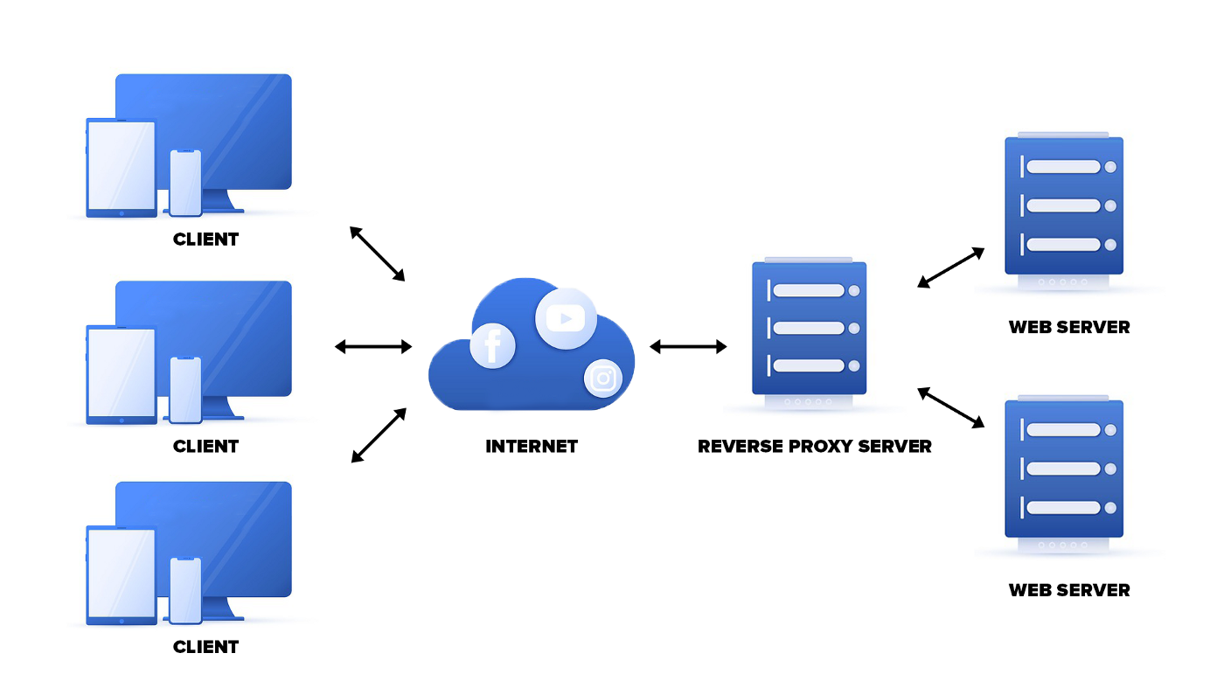
Reverse Proxy
Khái niệm về reverse proxy
Proxy server là một máy chủ trung gian hoặc trung gian chuyển tiếp các yêu cầu nội dung từ nhiều máy khách đến các máy chủ khác nhau trên Internet.
Reverse proxy server là một proxy server thường nằm sau tưởng lửa trong một mạng riêng và điều hướng các yêu cầu của client đến máy chủ thích hợp
Notes:
Các reverse proxy thường được triển khai để giúp tăng cường bảo mật, hiện suất và độ tin cậy.

Slide 9
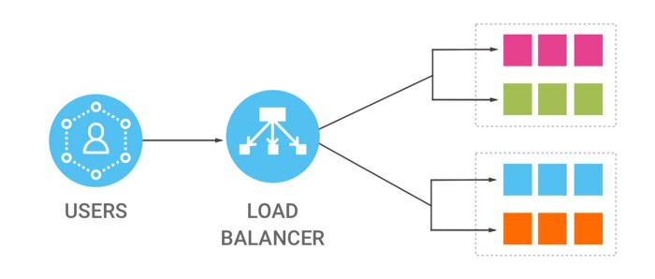
Cân bằng tải
Bộ cân bằng tải là một thiết bị hoạt động như một reverse proxy và phân phối lưu lượng mạng hoặc ứng dụng trên một số máy chủ. Nó giúp mở rộng quy mô theo chiều ngang trên số lượng máy chủ ngày càng tăng.
Notes:
Cân bằng tải đề cập đến việc phân phối hiệu quả lưu lượng mạng đến trên một nhóm backend servers, còn được gọi là server farm hoặc server pool.
Các trang web có lưu lượng truy cập cao hiện đại phải phục vụ hàng trăm nghìn, nếu không phải hàng triệu, yêu cầu đồng thời từ người dùng hoặc khách hàng và trả lại văn bản, hình ảnh, video hoặc dữ liệu ứng dụng chính xác, tất cả đều theo cách nhanh chóng và đáng tin cậy. Để mở rộng quy mô chi phí hiệu quả nhằm đáp ứng những khối lượng lớn này, đối với các máy tính hiện đại cách tốt nhất là thường yêu cầu thêm nhiều máy chủ hơn.

Slide 10
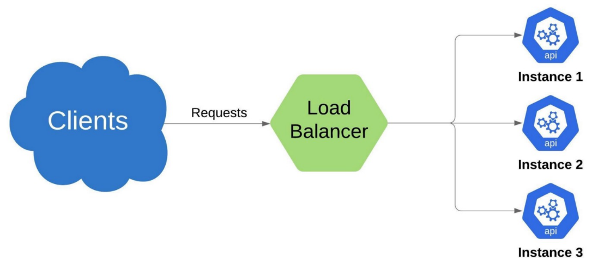
Cân bằng tải trong Microservices
Trong kiến trúc Microservices có hai loại cân bằng tải; chúng là cân bằng tải phía máy chủ và cân bằng tải phía máy khách. Dưới đây là chi tiết về 2 loại cân bằng tải:
Cân bằng tải phía máy chủ
Cân bằng tải phía máy chủ là một cân bằng tải cổ điển. Lưu lượng được phân phối bởi một bộ phân phối tải đặt phía trước các máy chủ và phân phối đến các máy chủ sẽ thực hiện công việc chính một cách bình đẳng hoặc theo các quy tắc nhất định. Ví dụ như các bộ cân bằng tải phía máy chủ được sử dụng phổ biến nhất nginx, netscaler, v.v.

Slide 11
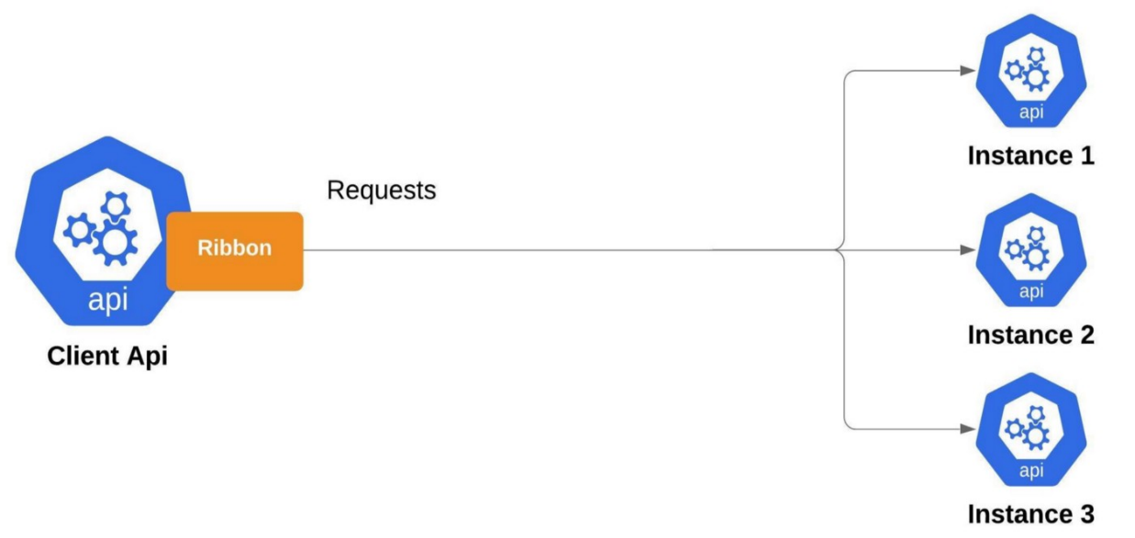
Cân bằng tải trong Microservices
Cân bằng tải phía máy khách
Trong cân bằng tải phía máy khách, máy khách xử lý việc cân bằng tải. Trong trường hợp này, api máy khách nên biết tất cả các phiên bản của địa chỉ api máy chủ thông qua mã hóa cứng hoặc bằng sổ đăng ký services.
Notes:
Với phương pháp này, bạn có thể thoát khỏi tắc nghẽn và điểm thất bại duy nhất. Nếu bạn sử dụng services khám phá, bạn không phải biết bất kỳ thông tin nào về api máy chủ ngoại trừ tên đã đăng ký api, cơ chế đăng ký máy chủ sẽ cung cấp tất cả thông tin về api máy chủ

Slide 12
Chương 2
Nghiên cứu và phát triển giải pháp Traefik

Slide 13

Khái niệm về Traefik
Khái niệm về phương pháp Traefik
Traefik là một Reverse-proxy HTTP đời mới, và cũng là load balancer để làm cho việc deploy hệ thống microservice được trở lên dễ dàng hơn.
Tích hợp rất nhiều các thành phần infrastructure như Docker, Swarm mode, Kubernetes, Marathon, Consul, Etcd, Rancher, Amazon ECS... Và tính tự động là điểm quan trọng nhất trong các config với traefik.

Slide 14
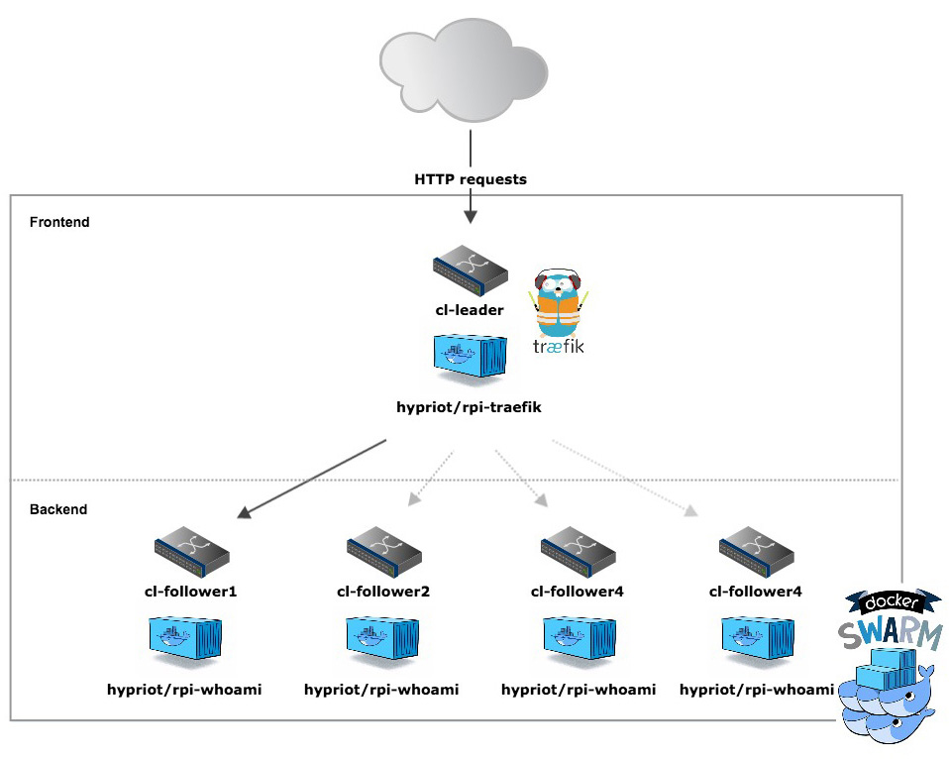
Tầm quan trọng của Traefik
Treafik đối với Microservices
Microservice nó là một kiểu kiến trúc hệ thống để dựng lên application của chúng ta. Tại đó, application được định nghĩa dưới dạng một tập hợp các services. Mỗi service sẽ đảm nhiệm một phần chức năng trong hệ thống. Để người dùng truy cập vào hệ thống Microservice thì bạn cần một reverse proxy. Và reverse proxy chính là một trong số các vấn đề mà chúng ta gặp phải trong kiến trúc này. Traefik sinh ra để giải quyết việc đó.
Notes:
Microservice nó là một kiểu kiến trúc hệ thống để dựng lên application của chúng ta. Tại đó, application được định nghĩa dưới dạng một tập hợp các services. Mỗi service sẽ đảm nhiệm một phần chức năng trong hệ thống. Để người dùng truy cập vào hệ thống Microservice thì bạn cần một reverse proxy. Và reverse proxy chính là một trong số các vấn đề mà chúng ta gặp phải trong kiến trúc này. Traefik sinh ra để giải quyết việc đó.

Slide 15
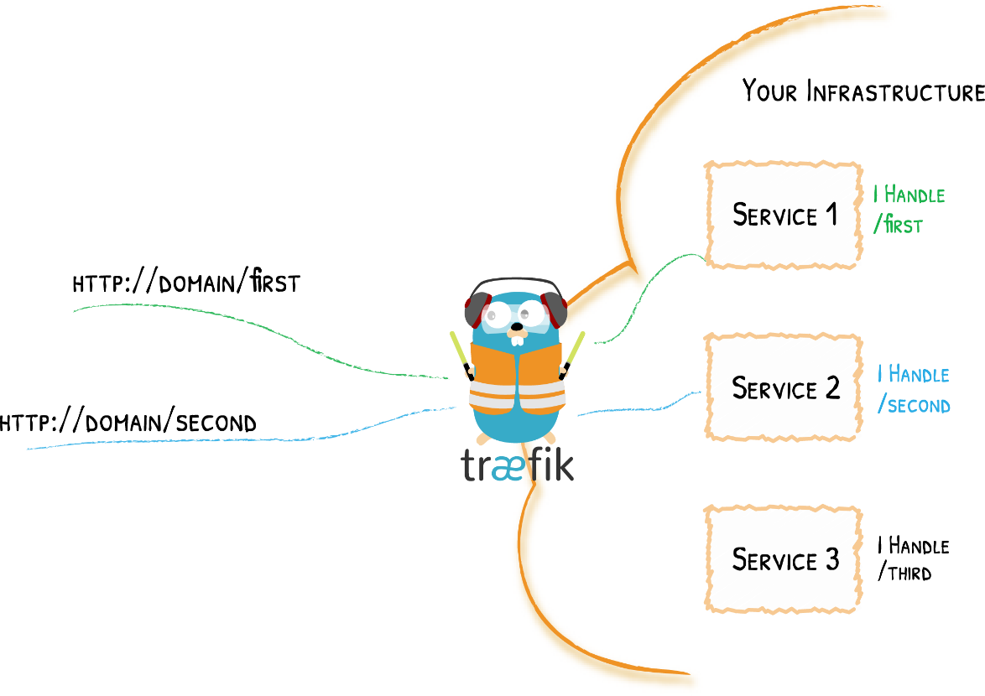
Tầm quan trọng của Traefik
Treafik đối với reverse-proxy
Traefik là một reverse-proxy hiện đại và có thể xử lý môi trường vùng chứa động. Nó là một ứng dụng nhỏ được viết bằng GO phù hợp với những thách thức mới.
Đối với Traefik việc reverse-proxy trở nên đơn giản thông qua vài dòng config, Traefik sẽ tạo ra các định tuyến tương ứng. Traefik cho phép các nhà phát triển hiển thị ứng dụng của họ trên domains một cách dễ dàng.

Slide 16
Chương 3
Triển khai giải pháp Traefik

Slide 17
Demo giao diện

Slide 18
Triển khai Traefik

Slide 19
KẾT LUẬN VÀ HƯỚNG PHÁT TRIỂN

Slide 20
EM XIN CHÂN THÀNH CẢM ƠN CÁC THẦY/ CÔ TRONG HỘI ĐỒNG ĐÃ LẮNG NGHE VÀ GÓP Ý!

